Slide 1
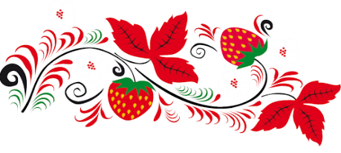
ГБОУ школа №538
Ознакомление детей
с народными промыслами
Алдусева
Наталия Леонидовна
воспитатель

Slide 2
Цель:
Формирование и развитие основ художественной культуры ребенка через народное декоративно-прикладное искусство.
Развивать чувство цвета: учить использовать разнообразные цвета с их оттенками в различных сочетаниях;
Учить видеть особенности разных видов народной декоративной росписи, использовать в рисунках отдельные элементы народных орнаментов;
Совершенствовать технические навыки рисования красками и карандашами.
Задачи:

Slide 3
Хохломская роспись отличается характерным сочетанием золотого цвета с чёрным, красным, зелёным, иногда коричневым и оранжевым. Изображение растений, ягод, плодов, птиц и рыб образуют прихотливый узорный орнамент. Секрет "золота" Хохломы - применение алюминиевого (ранее серебряного или оловянного) покрытия, сверху наносится рисунок и лак. Изделие высушивается при температуре 100-120 градусов. Под действием температуры лак приобретает желтоватый оттенок, и сквозь него "золотом" сверкает алюминиевый слой.

Slide 4
В хохломской росписи «травкой» называется орнамент, выполненный отдельными ритмично расположенными мазками. «Осочки» — самый простой элемент узора; он выполняется легким движением кончика кисти сверху вниз. «Травинки» — это мазки с небольшим плавным утолщением; «Капельки» рисуются приемом прикладывания кисти к бумаге; «Усики» рисуются в виде непрерывной линии одинаковой толщины, закрученной в спираль. «Завитки» выполняются с легким нажимом в середине элемента; «Кустик» —сложный элемент «травки»; он состоит из простых симметрично расположенных элементов — «осочек», «травинок», «капелек», «усиков» и «завитков».
Элементы травного
орнамента

Slide 5
Элементы
орнамента

Slide 6
Элементы орнамента

Slide 7
1.Сначала покрываем краской выбранную поверхность цветом фона черным, желтым или красным.
2.После высыхания фона по трафарету или от руки наносим рисунок и покрываем основным цветом орнамента.
3. Следующее действие – выполнение узора.
Первый вариант – рисование орнамента по композиционным частям, например, от главного элемента к второстепенным.
Другой способ – рисовать по цветам: сначала все красные объекты, потом желтые, затем зеленые. Также можно выбрать последовательность использования разных по толщине кистей, то есть сначала большой делаем крупные детали, потом средние и, наконец, тоненькой прорисовываем мелкий декор.
Поэтапное рисование

Slide 8
Выставка работ «Золотая хохлома»

Slide 9
Особенности городецкой росписи - чистые, яркие краски, чёткий контур, белые штрихи, создающие условный объём и живописность. Городецкие мастера изображают не только растительный орнамент, сказочных персонажей, но и жанровые сценки.

Slide 10
Элементы
городецкой росписи

Slide 11
Городецкий конь
последовательность росписи

Slide 12
Городецкий фазан
последовательность росписи

Slide 13
Городецкий петух
последовательность росписи

Slide 14
1. На выбранной для росписи поверхности тонкими линиями карандашом намечается композиция будущего узора. Главное - наметить расположение и размеры основных, самых ярких пятен - например, цветов.
2. В узлах композиции широкой кистью наносятся пятна правильной круглой формы - основа цветка.
3. По верх светлых пятен наносятся тонкие мазки вторым, более темным колером того же оттенка, например, синим по голубому.
4. Заключительный этап росписи - нанесение черной и белой краской штрихов и точек.. Выполняется самой тонкой кистью.
Порядок
выполнения
росписи

Slide 15
Пасхальные яйца
коллективная работа

Slide 17
Дымковская
игрушка
Это обобщенная, декоративная глиняная скульптура , разукрашенные по белому фону многоцветным геометрическим орнаментом из кругов , горохов ,полос, клеток, волнистых линий, яркими красками, часто с добавлением золота. Традиционными и постоянно повторяющимися в дымковской игрушке являются всадники, петухи, женские фигуры в колоколообразных юбках и кокошниках, именуемые няньками, кормилицами, барынями, водоносками.
В женских фигурах большое значение имеют выразительные детали: нарядные прически, головные уборы, оборки на рукавах, передниках, пелеринки, муфты, зонтики, сумочки и т.п.
Дымковские индюки и кони реальны и фантастичны в одно и то же время.

Slide 18
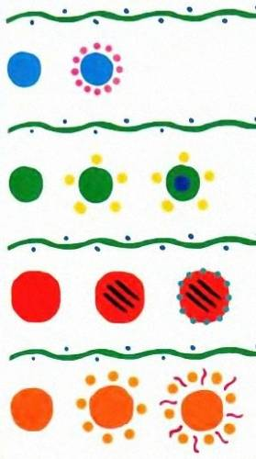
Элементы росписи

Slide 19
Образцы орнаментов

Slide 20
Трафареты

Slide 21
Выставка
работ
Дымковская игрушка

Slide 23
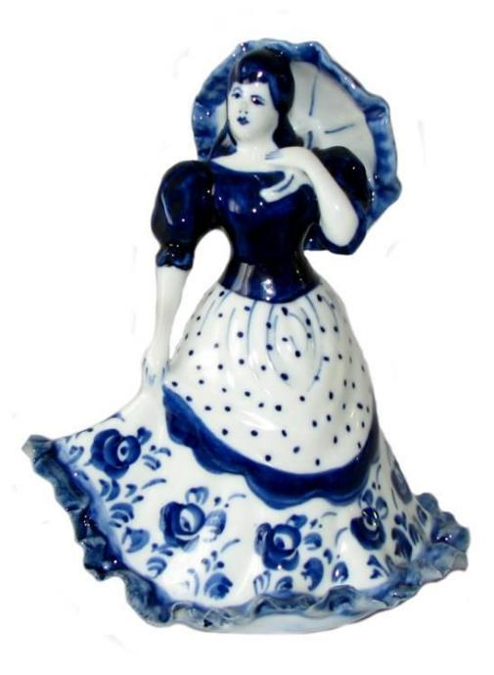
Традиционный мотив гжельского орнамента – растительный, а так же птицы, животные.
Но самый излюбленный это гжельская роза – «агашка».
Изначально это были травянистые узоры, букеты, необычные птицы, целые сюжетные сцены. При этом Гжель была разноцветной. Сегодня же в росписи Гжель используются лишь два основных цвета — белый и синий. Некоторые говорят, что такие цвета были выбраны специально, по цвету ясного неба в России, но в этом красивом суждении есть только доля правды.

Slide 24
Элементы росписи

Slide 25
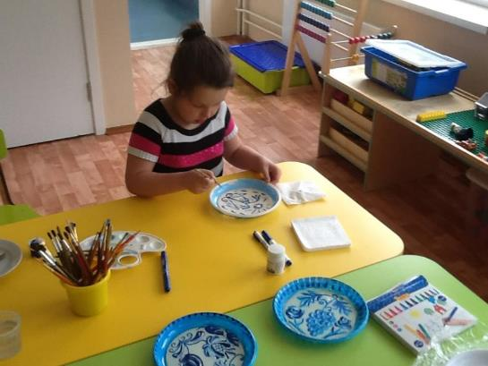
Пошаговый процесс росписи Незатейливый узор Из оттенков краски, Глина белая, фарфор – Атрибуты сказки! Словно детская рука На кусочках глины Рисовала в три мазка Синие картины. Для работы нам понадобится: - пластиковая тарелка - акриловая краска белого цвета - голубая, синяя гуашь - кисти разных размером - маркер - палитра
Гжель на пластиковой тарелке

Slide 26
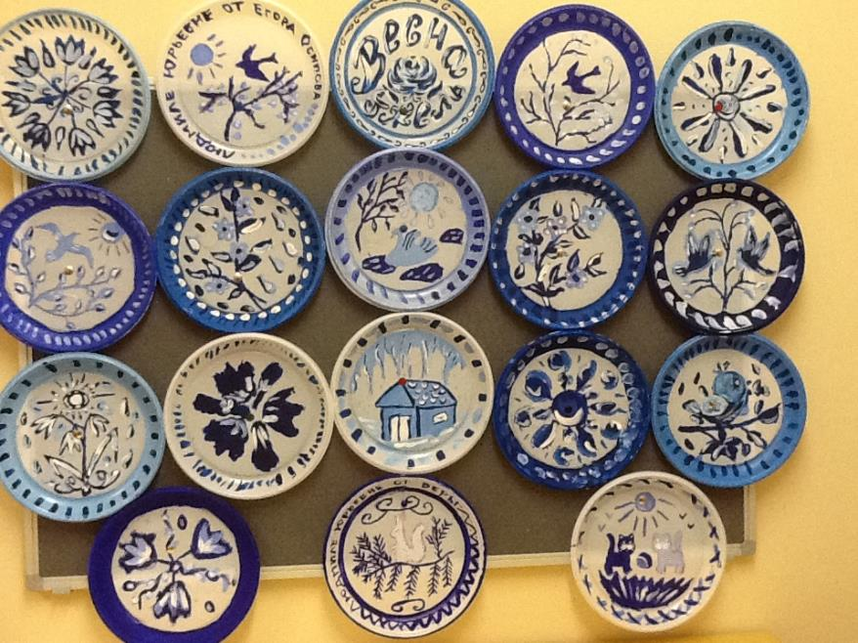

Slide 27
